Slide 1
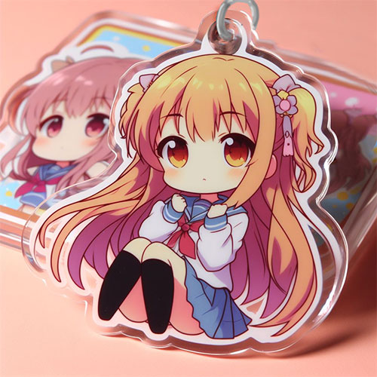
【提案書】
オリジナルアクリルキーホルダー（中）
特徴
最大100×100mmサイズ＆厚さ約3mmのアクリルキーホルダーに、アイドルやアーティスト、アニメや漫画のキャラをフルカラーでプリント可能。デザインに合わせて自由にカットできます。
商品写
納期
納期スペース
仕様
素材：透明アクリル3㎜厚
サイズ：W100×H100㎜以内
包装：個別袋入れ
備考：印刷：UVインクジェット
お見積
お見積りスペース

